Slide 1
Lancement TRIO en Flandre
Dr Ann De Muyt
Dr Edelhart Y. Kempeneers
Dr Jef Mercelis
APBMT – Groupe de travail promotion de la profession

Slide 2
Pourquoi promouvoir la profession
Le projet chez Domus Medica
La concertation trio : contenu
Conclusion : a call to arms

Slide 3
Pourquoi promouvoir la profession
Perception auprès des collègues médecins
Évolution médecins du travail en Belgique
Comment augmenter le nombre de médecins du travail

Slide 4
Perception auprès des collègues médecins
Qu’est-ce qu’un médecin du travail ?
… une sorte de médecin-contrôle ?
Que fait un médecin du travail ?
… contrôler des travailleurs ?
Pour qui travaille le médecin du travail ?
Pour l’employeur évidemment !

Slide 5
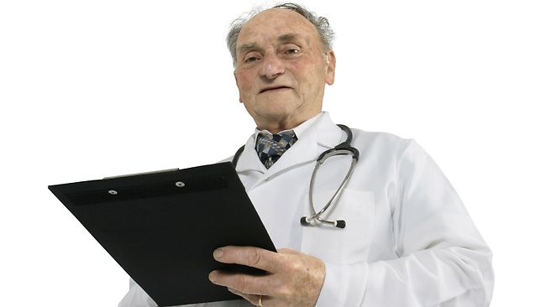
Médecins du travail en Belgique - profil
Moyenne d’âge > 45 ans
Source : Co-prev (2011)

Slide 6
Médecins du travail en Belgique - évolution
Départs (pension) >> Arrivées
Source : Co-prev (2011), update naar 2016

Slide 7
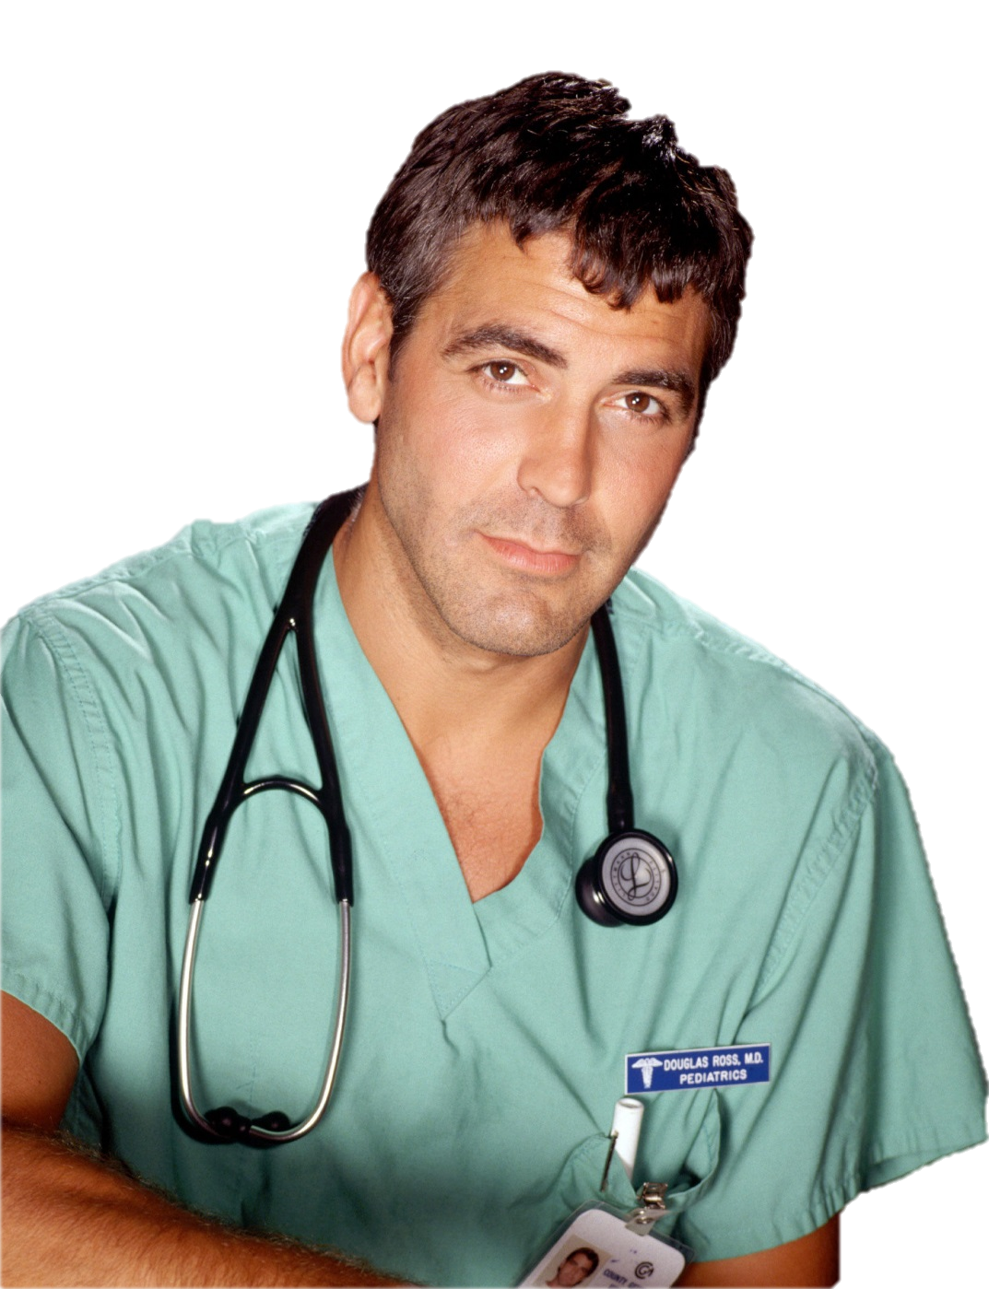
Comment augmenter le nombre de médecins du travail
Départs ↓
Meilleures conditions financières
Interdire la pension
Arrivées ↑
Meilleures conditions financières
Programme de clonage
Travailleurs immigrés
Propagande

Slide 8
Le projet chez Domus Medica
AR Ré-intégration
Comité d’accompagnement
Lancement des TRIO

Slide 9
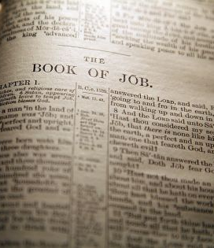
AR Ré-intégration
Prévoit une concertation CP-MT avec le médecin traitant et un médecin-conseil
Sera publié avant juin2016, en septembre 2016, fin 2016
Déjà un réseau TRIO en Wallonie
→ Projet en Flandre via Domus Medica
Comité d’accompagnement Trio

Slide 10
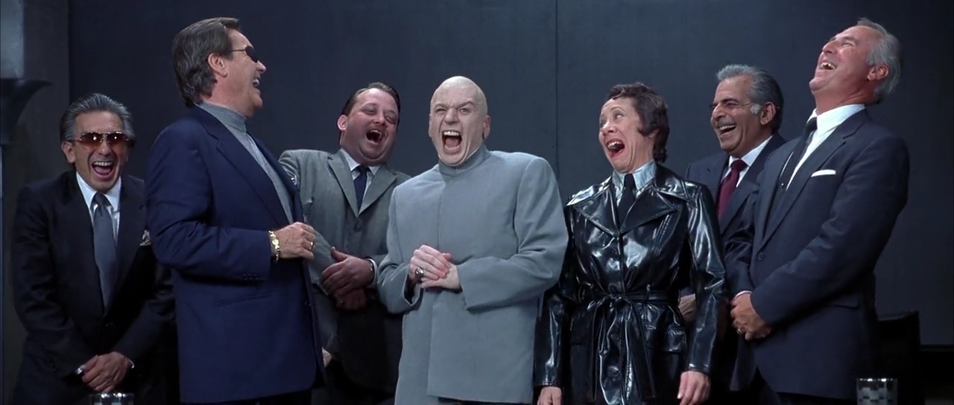
Comité d’accompagnement Trio
Médecins-conseils
MC : Dr Bernard Landtmeters
ML : Dr Jean-Pierre Bronckaers
MS : Dr Philiep Berkein
Médecins généralistes
Dr Peter Hoffman
Dr Wim Verhoeven
Mme Elfi Goesaert
Médecins du travail
APBMT : Dr Edelhart Kempeneers
VWVA : Dr Ann De Muyt

Slide 11
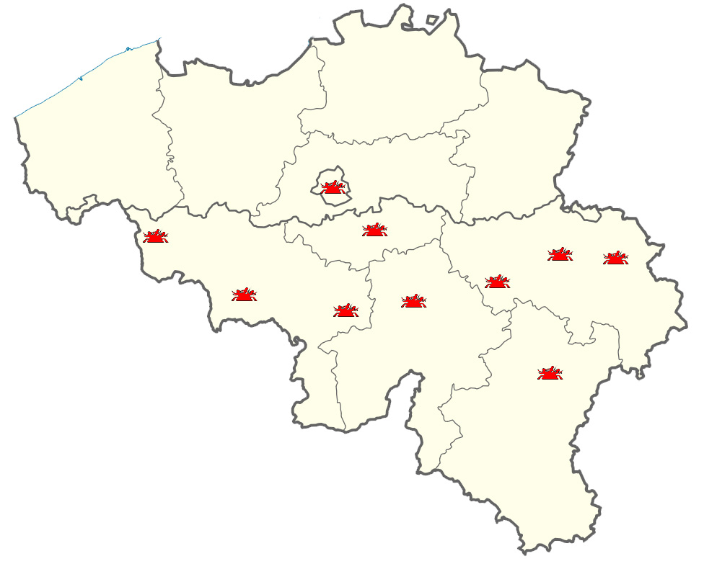
Lancement des TRIO
Lancement comité d’accompagnement Trio début 2016
Objectif initial : concertation dans le cadre de l’AR Ré-intégration
Objectif adapté :
Mise en place réseaux
Collaboration médecins généralistes – médecins du travail – médecins-conseils
Concertation via description de cas rares ou difficiles
À partir de septembre 2016 : démarrage dans GLE
Évaluation intermédiaire le 26 novembre 2016
Élargissement en 2017
Notes:
Nombre Brab. Wl 12
Nombre Brux 54
Nombre Charleroi 34
Nombre Huy 14
Nombre Liège 24
Nombre Lux 12
Nombre Mons 20
Nombre Namur 30
Nombre Tournai 14
Nombre Verviers 15
Nbval 230

Slide 12
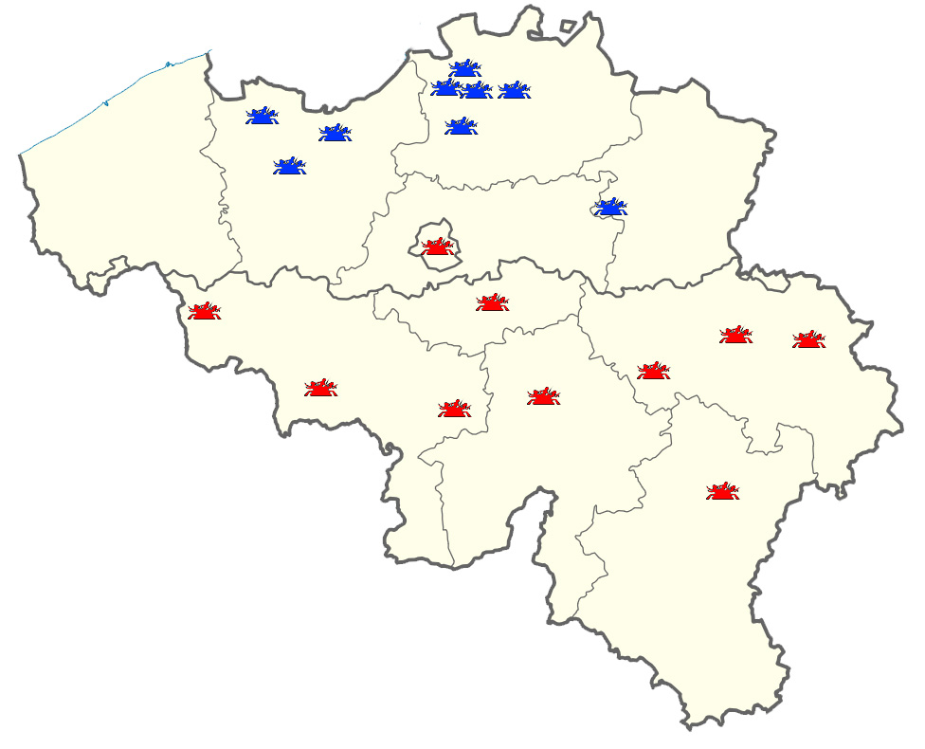
Lancement des TRIO
Lancement comité d’accompagnement Trio début 2016
Objectif initial : concertation dans le cadre de l’AR Ré-intégration
Objectif adapté :
Mise en place réseaux
Collaboration médecins généralistes – médecins du travail – médecins-conseils
Concertation via description de cas rares ou difficiles
À partir de septembre 2016 : démarrage dans GLE
Évaluation intermédiaire le 26 novembre 2016
Élargissement en 2017
Notes:
Lokeren Flandre orientale me sept-oct-nov
Lier Anvers me nov-déc
Tessenderlo Limburg 27/oct sept-oct
Deurne Anvers 23/03/2017 sept-déc 20-22h
Eeklo/Meetjesland Flandre orientale
Wilrijk Anvers ? févr-mars 2017
Merksem-Schoten Anvers me 28/09 sept 21h
Gand Flandre orientale 8/12/2016 déc 12-14h
Anvers Anvers me 7/12 déc 20-22h

Slide 13
La concertation trio : contenu
Sources
Sujets

Slide 14
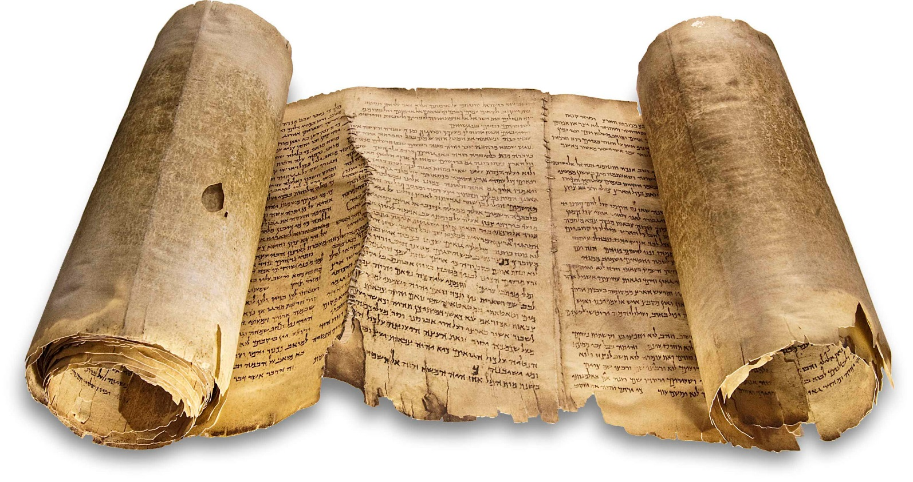
Sources
Présentation « TRIO support »
Questions et réponses concernant les médecins du travail pour les médecins généralistes (projet pour pages internet)
Description de cas rares ou difficiles > membres CA

Slide 15
Législation

Slide 16
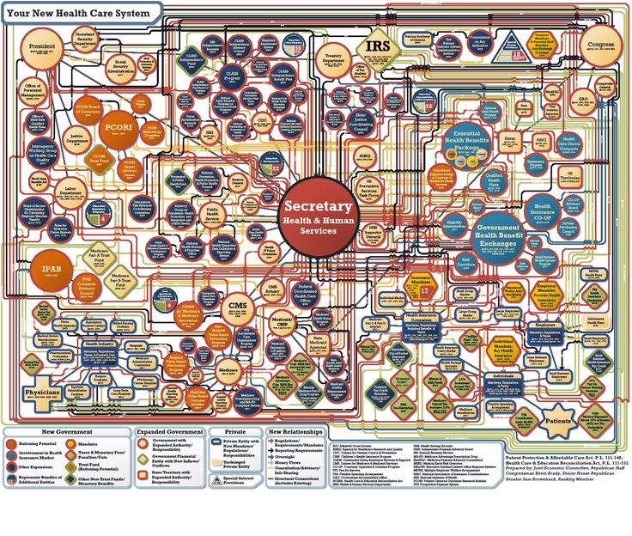
AR Ré-intégration

Slide 17
Nos missions – Surveillance de la santé

Slide 18
Secret professionnel
Notes:
≠ Médecin-contrôle
Employeur : mesures → bien-être travailleurs
→ Suivi santé/bien-être via médecin du travail
Décisions indépendantes de l’employeur
= Personne de confiance
Secret médical

Slide 19
Travail en hauteur
Fonction de sécurité
Nos missions – Visites d’entreprises
Notes:
Utilisation d’équipements de travail

Slide 20
Exposition au rayonnement du soleil
Nos missions – Visites d’entreprises
Notes:
Conditions de travail

Slide 21
Travail penché en avant
Nos missions – Visites d’entreprises
Notes:
Produits dangereux

Slide 22
Représentation travailleurs
Représentation employeur
CP-MT
Nos missions - Comités
Notes:
EPI

Slide 23
Description de cas rares ou difficiles
Ré-intégration
Aptitude à la conduite
Etc.

Slide 24
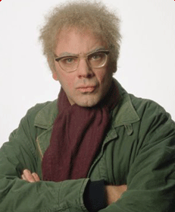
S. Kamiel
Homme, 55 ans
Travailleur centre de tri
Affection dégénérative du dos, conséquence d’un travail penché en avant pendant des années
C. Si cela concerne un seul autre examen
Le conseiller en prévention-médecin du travail déclare que la personne précitée (*)
[ ] est suffisamment apte pour le poste de travail ou l’activité
[ ] recommande que la personne précitée soit mutée :
[ ] définitivement (*) à un poste de travail ou une activité qui répond aux recommandations mentionnées ci-après en F.
[ ] pour une durée de (*) à un poste de travail ou une activité qui répond aux recommandations mentionnées ci-après en F.
[ ] doit être mise en congé de maladie.
[X] est définitivement en incapacité.
F. Recommandations et propositions du conseiller en prévention-médecin du travail en rapport avec les conditions d’occupation, les adaptations et les mesures de prévention au niveau du poste de travail ou de l’activité :
En incapacité définitive pour la fonction convenue. Suivre la procédure de ré-intégration. Après concertation avec Empl. et Trav., aucune possibilité d’adaptation du travail. Donne lieu à un licenciement pour raisons médicales.
AR 28 mai 2003, chapitre IV, section 5, art. 39-41
Notes:
Art. 39.- Lorsque le médecin traitant désigné par un travailleur, déclare celui-ci en incapacité définitive de poursuivre le travail convenu, pour cause de maladie ou d'accident, ce travailleur a le droit de bénéficier d'une procédure de reclassement, qu'il soit ou non soumis à la surveillance de santé obligatoire. A cet effet, le travailleur adresse sa demande de reclassement à l'employeur, sous pli recommandé, en y joignant l'attestation du médecin traitant.
Art. 40.- L'employeur, dès qu'il a reçu la demande du travailleur, remet à celui-ci un formulaire de « demande de surveillance de santé des travailleurs » visé à l'article 11. Ce formulaire est destiné au conseiller en prévention-médecin du travail qui examine le travailleur et donne son avis ou sa décision dans les mêmes conditions et suivant les mêmes règles que celles visées à la section 6.
Art. 41.- Le conseiller en prévention-médecin du travail mentionne à la rubrique C du formulaire d'évaluation de santé visé à l'article 48 : - soit que le travailleur a les aptitudes suffisantes pour poursuivre le travail convenu; - soit que le travailleur peut exécuter le travail convenu, moyennant certains aménagements qu'il détermine; - soit que le travailleur a les aptitudes suffisantes pour exercer une autre fonction, le cas échéant moyennant l'application des aménagements nécessaires et dans les conditions qu'il fixe; - soit que le travailleur est inapte définitivement. Si l'employeur juge qu'il n'est pas objectivement ni techniquement possible de procurer un travail aménagé ou un autre travail, ni que cela peut être exigé, pour des motifs dûment justifiés, il en avise le conseiller en prévention-médecin du travail.

Slide 25
Procédure de ré-intégration
Travailleur
Médecin traitant : « en incapacité définitive » pour travail convenu
Lettre par recommandé à Empl., demande de réintégration
Employeur
Demande de surveillance de la santé à CP-MT
Conseiller en prévention-Médecin du travail
Concertation Trav. et Empl.
Verdict capacité – mutation – incapacité
Employeur
En cas d’incapacité définitive : C4 pour raisons médicales
Travailleur
Reste sur la mutuelle ou l’ONEm
Peut faire appel de la décision dans les 5 jours ouvrables !

Slide 26
Cas – Maggie D., femme de 53 ans
Traitement par médication hypoglycémiante, sucre dans l’échantillon d’urine +++, obésité morbide
Travail : chauffeur de bus → Aptitude à la conduite groupe 2
Question 11 : « Êtes-vous ou avez-vous été en traitement pour le diabète ? » → Oui
Traitée par médication hypoglycémiante, sucre dans l’échantillon d’urine +++, obésité morbide
Loi : Le candidat atteint de diabète sucré qui est traité par un régime ou par médication hypoglycémiante ne risquant pas, à dose thérapeutique, de provoquer une hypoglycémie, peut être déclaré apte à la conduite s’il ne souffre pas de complications au niveau des yeux, du système nerveux, etc., que son diabète est stable, qu’il fait l’objet d’une surveillance médicale régulière, qu’il est pleinement conscient de son affection, qu’il suit fidèlement son traitement. Un rapport d’un endocrinologue est requis. La durée de validité de l’aptitude à la conduite ne peut excéder trois ans.
Médecin du travail : renvoi vers un endocrinologue
AR Permis de conduire 23 mars 1998, Annexe 6, chapitre II.7

Slide 27
We want you!
Candidats pour participer à un TRIO
En Flandre et en Wallonie
Régional, à partir de 2017
Se manifester via info@apbmt

